Slide 1


Fundação Educacional de Macaé – FUNEMAC
Faculdade Professor Miguel Ângelo Da Silva Santos – FeMASS
NDS – Núcleo de Desenvolvimento de Sistemas
Professor Orientador : Afonso Tavares
Curso Python
Victor Maia e Edilson Alzemand

Slide 2

Sumário
Módulo
POO

Slide 3
Módulos
Imagine a seguinte situação : Que você faça parte de uma equipe de desenvolvedores em Python de uma aplicação empresarial complexa !

Slide 4
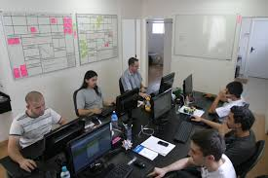
Módulos

Slide 5
Módulos
Numa equipe desenvolvimento, cada membro tem uma maneira diferente de propor soluções para um determinado problema.

Slide 6
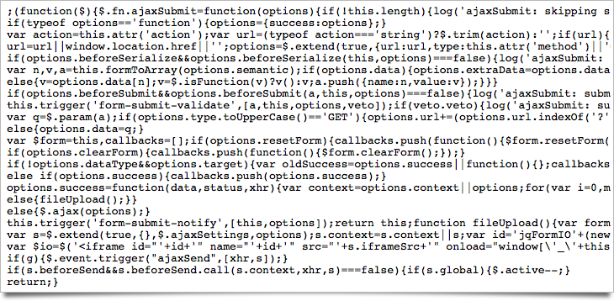
Módulos

Slide 7
Desvantagens da não Modularização
Poluição visual do código
Má formatação do produto a ser desenvolvido
Manutenção complexa

Slide 8
Criando um Módulos
Para criar um módulo , basta criar um arquivo .py como por exemplo modnome.py , onde esse arquivo irá pedir e mostrar um determinado nome. Depois basta somente importar o arquivo criado para o código principal .

Slide 9
Criando um Módulos
def pergunta_nome():
nome=raw_input(“insira o nome:”)
print “o nome do sujeito e:”,nome

Slide 10
Criando um Módulos
‘’’ Módulo → nome.py ‘’’
def pergunta_nome(): nome=raw_input(“insira o nome:”)
print “o nome do sujeito e:”,nome

Slide 11
Criando um Módulos
‘’’ Módulo → nome.py ‘’’
def pergunta_nome(): nome=raw_input(“insira o nome:”)
print “o nome do sujeito e:”,nome

Slide 12
Criando um Módulos
“Main.py”
import nome
nome.pergunta_nome()

Slide 13
Módulo Fibonacci
É uma sucessão de números que, misteriosamente. Descrita no final do século 12 pelo italiano Leonardo Fibonacci, ela é infinita e começa com 0 e 1. Os números seguintes são sempre a soma dos dois números anteriores. Portanto, depois de 0 e 1, vêm 1, 2, 3, 5, 8, 13, 21, 34…

Slide 14
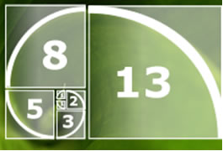
Módulo Fibonacci

Slide 15
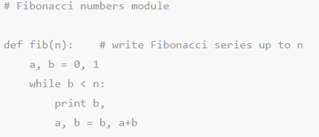
Exemplo Fibonacci Módulo

Slide 16
Exemplo Fibonacci Módulos
“Main.py”
import fibo
fibo.fib(1000)

Slide 17
Python Orientado a Objetos
Existe duas classificações a nível de programação de computadores.
A procedural (Estruturada) , que segundo a definição de Michael A. Jackson significa produzir código reduzido somente a estruturas de sequencia , decisão e repetição

Slide 18
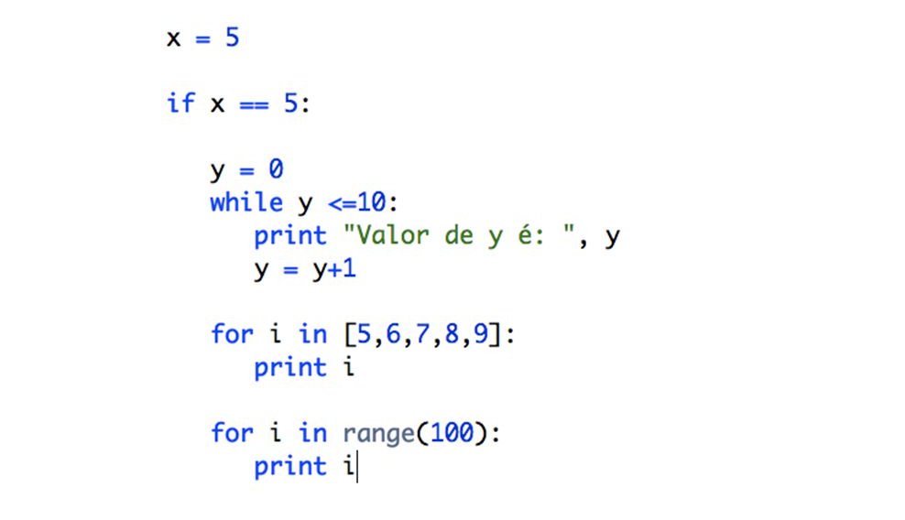
Python Orientado a Objetos

Slide 19
Python Orientado a Objetos
Procura aproximar o sistema que está sendo criado ao que é observado no mundo real, e um objeto contém características e ações, assim como vemos na realidade.

Slide 20
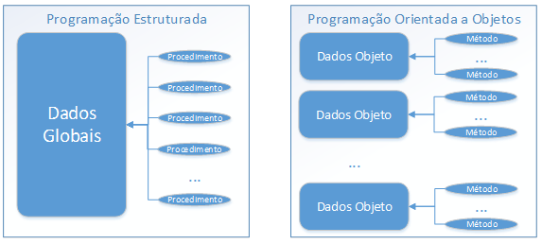
Procedural x POO

Slide 21
Criando classes em Python
Basta chamar o bpython ou python pelo terminal utilizar o comando para definir a função , class x: e passar um atributo seja ele numérico ou string.

Slide 22
Criando classes em Python
Basta chamar o bpython ou python pelo terminal utilizar o comando para definir a função , class x: e passar um atributo seja ele numérico ou string.

Slide 23
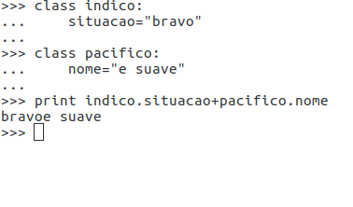
Criando classes em Python

Slide 24
Referência Bibliografica
http://ensina.me/python/introducao/modulos/

